Slide 1
Colegio Franco Español 1008
Equipo 5
Proyecto para 6° de preparatoria
Apartado 1

Slide 2
Equipo 5
Apartado 2
INTEGRANTES
José Luis Cervantes Vidal ( Temas Selectos de biología)
Alicia Esther Cervantes Aceves (Química)
Claudia Ruth Espinosa Maqueda (Psicología)

Slide 3
Apartado 3
-Ciclo en que se implementará:
2020-2021
-Agosto a octubre
(Primer y segundo periodos de trabajo)

Slide 4
Apartado 4
Del elefante rosa al ataque de ansiedad

Slide 5
Índice
Apartado 5
APARTADOS | CONTENIDOS | No. DIAPOSITIVA
1 | Nombre , Logotipo del Colegio | 1
2 | Número de equipo, nombre de profesores participantes y asignaturas de cada maestro | 2
3 | Ciclo escolar en el que se plantea llevar a cabo el proyecto y fecha de inicio y término del proyecto | 3
4 | Nombre del proyecto PVE/ proyecto | 4
5 | Índice de apartados a partir del producto 5 | 5, 6, 7 y 8
5.a | Producto 1 C.A.I.A.C. Conclusiones generales. Interdiciplinariedad Producto 3. Fotografías de la sesión | 9 11
5.b | Producto 2: Fotografía del organizador gráfico | 13

Slide 6
APARTADOS | CONTENIDOS | No. DIAPOSITIVA
5.c Extraer Del P.8. | Introducción o justificación . Descripción del proyecto | 14
5.d Extraer del P.8. | Objetivo general del proyecto | 15
 | Objetivo o propósito a alcanzar de cada asignatura involucrada
5.e. Extraer del P.8. | Preguntas generadoras, guías, problemas a abordar asunto a resolver, propuesta, etcétera, del proyecto a realizar. | 17
5.f Extraer de P.8. | Contenido. Temas y productos propuestos. | 18
5.g Formatos e instrumentos para la planeación , seguimiento y evaluación | Planeación general | 19

Slide 7
APARTADOS | CONTENIDOS | No. DIAPOSITIVA
5. h | Reflexión. Grupo Interdisciplinario | 22
 | Reflexión. Reunión de zona 1
5.I Productos en orden consecutivo del 4 en adelante | 4. Organizador gráfico. Preguntas esenciales | 30 32 34 38 49 59
 | 5. Organizador gráfico Proceso de indagación.
 | 6. e) A.M.E. general
 | 7. g) E.I.P. Resumen
 | 8. h E.I.P. Elaboración de proyecto
 | 9. Fotografías de la sesión y señalar que pertenecen a 2ª. R.T.

Slide 8
APARTADOS | CONTENIDOS | No. DIAPOSITIVA
5.i | 10. Evaluación. Tipos , herramientas y productos de aprendizaje | 60
5.i | 11. Evaluación. Formatos. Prerrequisitos | 64
5.i | 12. Evaluación. Formatos. Grupo heterogéneo | 65
5.i | 13. Lista de pasos para realizar la infografía digital | 70
5.i | 14. Infografía | 74
5.i | 15. Reflexiones personales | 75

Slide 9
5ª. Producto 1

Slide 11
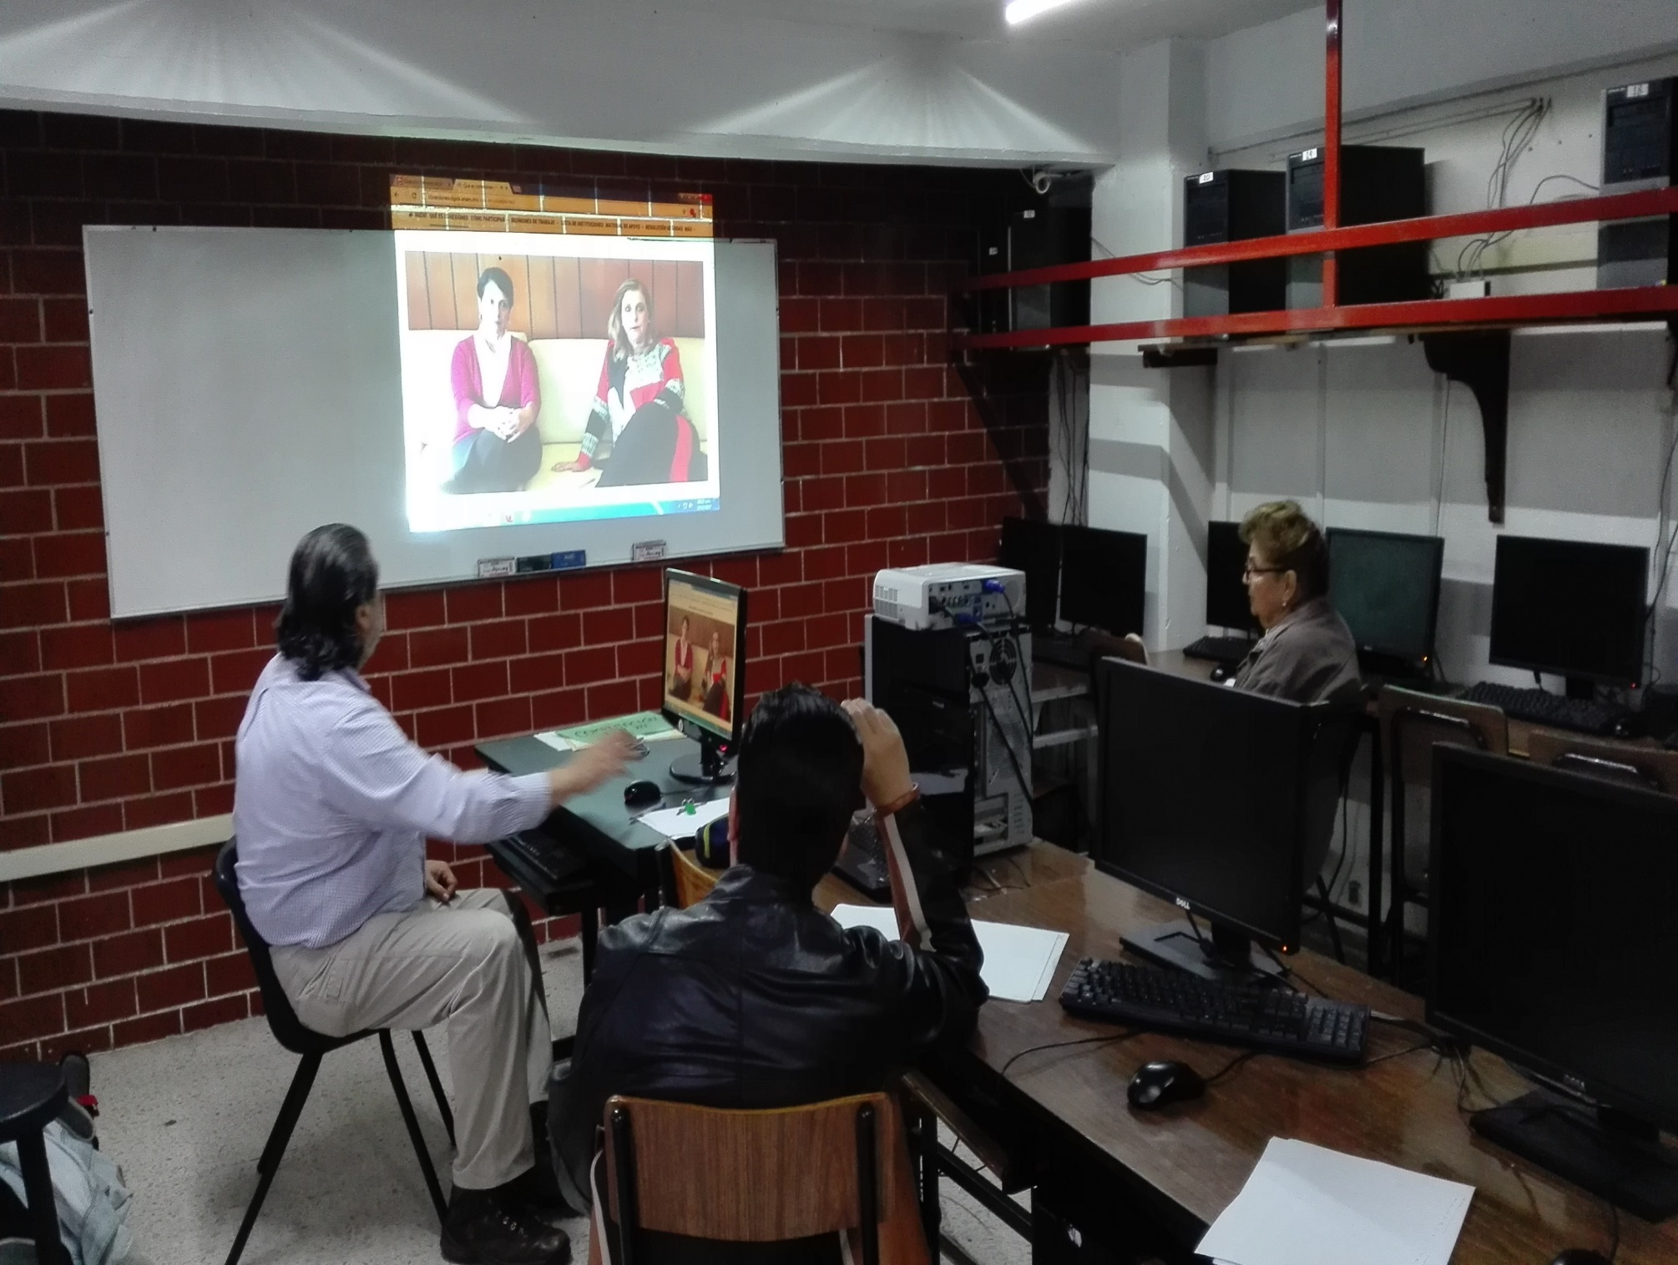
5ª. Producto 3 1ª. R. T,

Slide 12
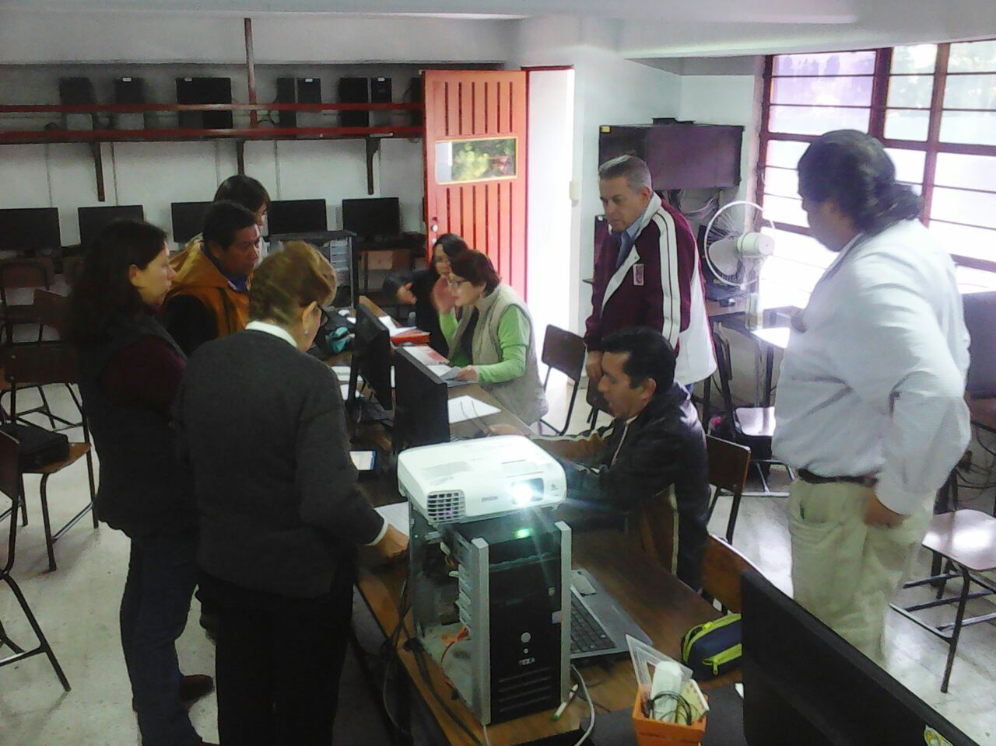

Slide 13
5b. Organizador gráfico de conceptos de
materias involucrados
Del elefante rosa al ataque de ansiedad.
Psicología
Sistema Nervioso Central
Adolescencia
Personalidad
Motivación
Emoción,
Química
Dif. de medicamentos y principio activo.
Nomenclatura de compuestos orgánicos
Principios activos de analgésicos
Reacciones Básicas
Biología
Microorganismo
Agentes causales de enfermedades
Microbiología

Slide 14
5.c. Introducción y justificación del trabajo
En la revisión de las Experiencias exitosas pudimos relacionar las tres experiencias antes mencionadas, ya que hay una correlación en nuestro proyecto quien va dirigido a una sociedad de adolescentes en un nivel socioeconómico medio y sus efectos Biológicos, químicos y psicológicos el consumo.
El consumo de drogas entre los adolescentes se ha disparado en los últimos años. Entre las drogas más consumidas, está el alcohol, tabaco, marihuana y cocaína. El tabaco es la sustancia más utilizada en la mayoría de la población adolescente, seguido del alcohol. La forma y el lugar de consumo son las que determinan los riesgos que conlleva. El consumo de las drogas en la adolescencia empieza por un acercamiento a un consumo lúdico. Después vendrá́ la adicción o un consumo habitual y finalmente la dependencia. La Oficina de las Naciones Unidas contra la Droga y el Delito (ONUDD) estima que unos 205 millones de personas consumen algún tipo de droga. La más común es el cannabis, la cocaína y los opioides. Dichas Experiencias Exitosas, nos van a brindar herramientas para la exposición del proyecto ya que abarcan la parte fisiológica, composición de estos y las conductas de los seres humanos dentro del consumo.

Slide 15
5 d. Objetivo general del proyecto.
Identificar los motivos químicos, biológicos y psicológicos por los cuales el adolescente, puede iniciar el consumo de algún tipo de droga, alcohol o tabaco, así como sus efectos secundarios. Los factores que influyen en el consumo de drogas por los adolescentes sabemos que son muchos los factores que llevan a los adolescentes a consumir este tipo de sustancias, pero nos enfocaremos en social-demográfico, psicológico, personal o familiar, así mismo se cubrirán los factores personales, como son los rasgos de personalidad y su temperamento individual los que predisponen a un adolescente a consumir drogas.

Slide 16
Objetivos por disciplina
Biología: Conectar los efectos del consumo, signos corporales y conductuales con respecto a un individuo no consumidor.
Química: Explicar las estructuras y principios activos de los alcaloides.
Psicología: Explicar las diferentes causas y efectos que tienen las diversas substancias en las conductas adictivas, (consumo).

Slide 17
5e. Preguntas detonadoras
¿Cuáles son los elementos químicos de los opiáceos? ¿Qué ocurre en el cuerpo cuando inicia la dependencia de alguna sustancia adictiva? ¿Cómo inicia los cambios de conducta de los adolescentes al iniciar esta etapa de consumo? ¿Cuál es el motivo o situación familiar, más frecuente para que el adolescente tome la decisión para comenzar una etapa de consumo?

Slide 18
5f. Temas y productos
Disciplinas: | Disciplina 1. Temas Selectos de Biología | Disciplina 2. Química | Disciplina 3. Psicología
Contenidos/Temas Involucrados del programa, que se consideran. | Unidad 2. El mundo de los microorganismos la inmunidad. | Unidad 1. Automedicación un problema de salud pública en México. | Unidad 2. Evolución y desarrollo de los procesos mentales superiores. Unidad 4. La Personalidad, su génesis y desarrollo.
Conceptos clave, Trascendentales. Conceptos básicos que surgen del proyecto, permiten la comprensión del mismo y pueden ser transferibles a otros ámbitos. Se consideran parte de un Glosario. | Conociendo los microorganismos. Agentes causales de enfermedad. Investigación y revisión de casos en la microbiología. | Diferencia de medicamentos y principio activo. Nomenclatura de compuestos órganicos Principios activos de analgésicos y antibióticos. Grupos funcionales Reacciones básicas de adición, sustitución y esterificación. | Sistema Nervioso Central Adolescencia Personalidad Motivación Emoción
Evaluación. Productos /evidencias de aprendizaje para demostrar el avance del proceso y el logro del objetivo propuesto. | Gráficas e infografía. | Resolución de problemas y gráficas | Infografía

Slide 19
Colegio Franco Español Clave de incorporación a la UNAM 1008 Formatos de Planeación General y de sesión por sesión de Proyecto Interdisciplinario Ciclo escolar 2018-2019
5g. Formato de Planeación General
NOMBRE DEL PROYECTO |  | Fecha de aplicación
Materias involucradas |  | Profesores a cargo
Problemática, explicación, diseño, etc.
Objetivo general
Objetivo Disciplina 1 | Objetivo Disciplina 2 |  | Objetivo Disciplina 3
Preguntas directrices
Preguntas detonadoras
Contenidos y conceptos clave Disciplina 1 | Contenidos y conceptos clave Disciplina 2 |  |  | Contenidos y conceptos clave Disciplina 3
Actividades Disciplina 1 | Material |  |  | Evaluación
Actividades Disciplina 2 | Material |  |  | Evaluación
Actividades Disciplina 3 | Material |  |  | Evaluación

Slide 20
Formato de Planeación sesión por sesión de Proyecto Interdisciplinario
Sesiones disciplinarias | Productos parciales | Fechas | Evaluación
Disciplina 1 Actividades de apertura Actividades de desarrollo Actividades de cierre
Disciplina 2 Actividades de apertura Actividades de desarrollo Actividades de cierre
Disciplina 3 Actividades de apertura Actividades de desarrollo Actividades de cierre

Slide 21
Sesiones interdisciplinarias | Productos parciales | Fechas | Evaluación
Actividades de apertura Actividades de desarrollo Actividades de cierre

Slide 22
5.h Reflexión sobre el proceso de planteamiento del proyecto. Zona 1
 | Avances | Tropiezos | Soluciones
Trabajo cooperativo de los profesores | Se logró la integración de equipos de docentes que imparten materias aparentemente dispares, con el objetivo de realizar un proyecto multidisciplinario. Esto enriquece la visión tanto de alumnos como de profesores. | En ocasiones fue difícil compaginar los horarios de los profesores para el trabajo en equipo, ya que la mayoría labora en otra institución. Con los alumnos fue en ocasiones llegar a acuerdos para el trabajo con las demás materias. | Se estableció comunicación de forma virtual, a través del correo electrónico o del whatsapp, con los diferentes maestros para complementar el trabajo presencial que se llevó a cabo en las instalaciones del Colegio. Y con los alumnos se comenzó a trabajar en aula invertida para que se informáran en los temas a trabajar en el salón de clase.

Slide 23
Proceso de planeación | Cada equipo estableció las fases y tiempos en los que se llevará a cabo el proyecto integrador, tanto de forma particular en cada asignatura, como en el trabajo interdisciplinario. | Cada docente tuvo que hacer una adaptación de los tiempos y momentos en que va a tratar el tema relacionado con el proyecto interdisciplinario, de tal forma que haya una coincidencia y/o secuencia con las otras dos materias. Esta situación planteó la necesidad de una planeación detallada. | Se buscó prever las posibles dificultades o retos que los proyectos puedan implicar, de tal forma que su resolución forme parte de las fases de planeación.

Slide 24
Puntos a tomarse en cuenta para la implementación | En nuestro Colegio ya hemos manejado algunos proyectos interdisciplinarios y multidisciplinarios, por lo que con el aspecto teórico que hemos manejado en Conexiones, enriqueceremos y podremos mejorar nuestro trabajo. | Los obstáculos que puedan presentarse en la implementación del proyecto con los alumnos serán probablemente diferentes a los tropiezos de los profesores. | Se requiere tomar en cuenta la voz de los alumnos en cuanto a sus propuestas, inquietudes, intereses, etc. La planeación debe estar bien estructurada, pero mantener la suficiente flexibilidad para aceptar mejoras y alternativas.

Slide 25
REFLEXIÓN DE ZONA Conclusiones de la 3ª Reunión de Conexiones de la Zona I ENP, llevada a cabo en el Colegio Alejandro Guillot.
1. Trabajo Cooperativo de los Maestros
AVANCES | TROPIEZOS | SOLUCIONES O PROPUESTAS
Se da el trabajo Cooperativo. Se da la sinergia entre equipos. Los maestros se dan cuenta de la relación entre materias. Apertura y colaboración por parte de los docentes. Se ha fomentado el compañerismo compartiendo ideas y estrategias de trabajo. Los profesores están más enfocados en el trabajo interdisciplinario. | Romper con paradigmas. Es difícil que coincidan en horarios para establecer acuerdos. No hay tiempo para reunirse y ponerse de acuerdo en la logística. Maestros compartidos con secundaria o que laboran en otras instituciones. Resistencia al cambio. Falta de interés en el proyecto, ya que se considera como trabajo extra. Complicaciones con la plataforma. | Seguir trabajando con los docentes de forma más sistemática y sin carga de trabajo. Buscar espacios como el cierre del ciclo escolar para llevar a cabo dicha actividad. Un proyecto por ciclo escolar y por materia. Reuniones similares a las juntas de consejo de la SEP para el trabajo con docentes. Uso de la tecnología: Google Drive.

Slide 26
2. Proceso de planeación de las propuestas para proyectos interdisciplinarios.
AVANCES | TROPIEZOS | SOLUCIONES O PROPUESTAS
Mayor disposición de los docentes. Conocer programas de otras materias y afinidades. Habilidad docente Se definió la metodología y los productos finales del trabajo interdisciplinario. Los programas se llenan de forma individual, ahora es en convergencia con varias materias. | Directrices del proyecto se establecieron ya iniciado el curso y no hubo la planeación adecuada de las actividades. Sismo Maestros en distintos grados En matrículas pequeñas dificulta el número de proyectos. Formatos rígidos y explicaciones muy rebuscadas. No todos los grupos trabajan al mismo ritmo. Existe incertidumbre de los productos realizados ya que no hay retroalimentación. | A través de la DGIRE buscar momentos específicos de trabajo a lo largo del ciclo escolar, como el indicado el día de la interdisciplinariedad. Proyecto por grado / materia Un viernes al mes ayuda a organizar y coincidir en tiempos, al menos durante el tiempo que arranca el proyecto. Sirvió mucho ver proyectos exitosos como ejemplos.

Slide 27
3. Puntos a tomarse en cuenta para la implementación de proyectos interdisciplinarios.
AVANCES | TROPIEZOS | SOLUCIONES O PROPUESTAS
Coincidencia de programas Intereses comunes. Trabajo colaborativo Se tienen más opciones metodológicas. Se rompieron paradigmas | Tiempos / horarios Características del alumnado ya que en teoría ya manejan trabajo por proyectos. No hay madurez por parte de los alumnos para la responsabilidad de proyectos. Rotación de profesores. No hay calendarios de todo el proyecto y no ha podido realizarse una planeación real. | Proyecto por grado o por materia, no por docente. Delimitar alcances para que la mayor parte de los proyectos se lleven en clase. Uso de la tecnología. Establecer estrategias para avanzar en los objetivos de los profesores.

Slide 28
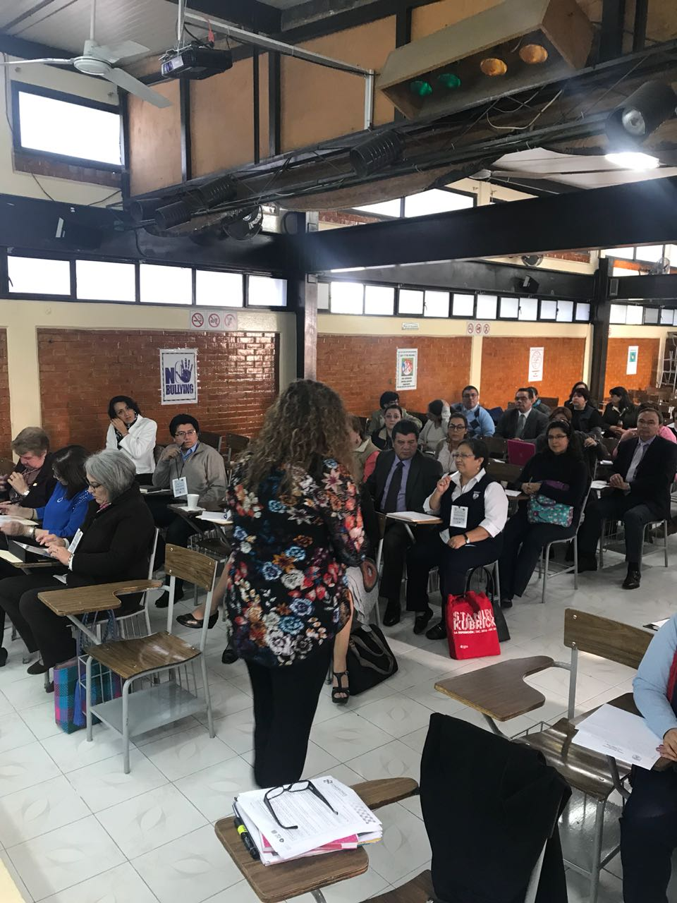
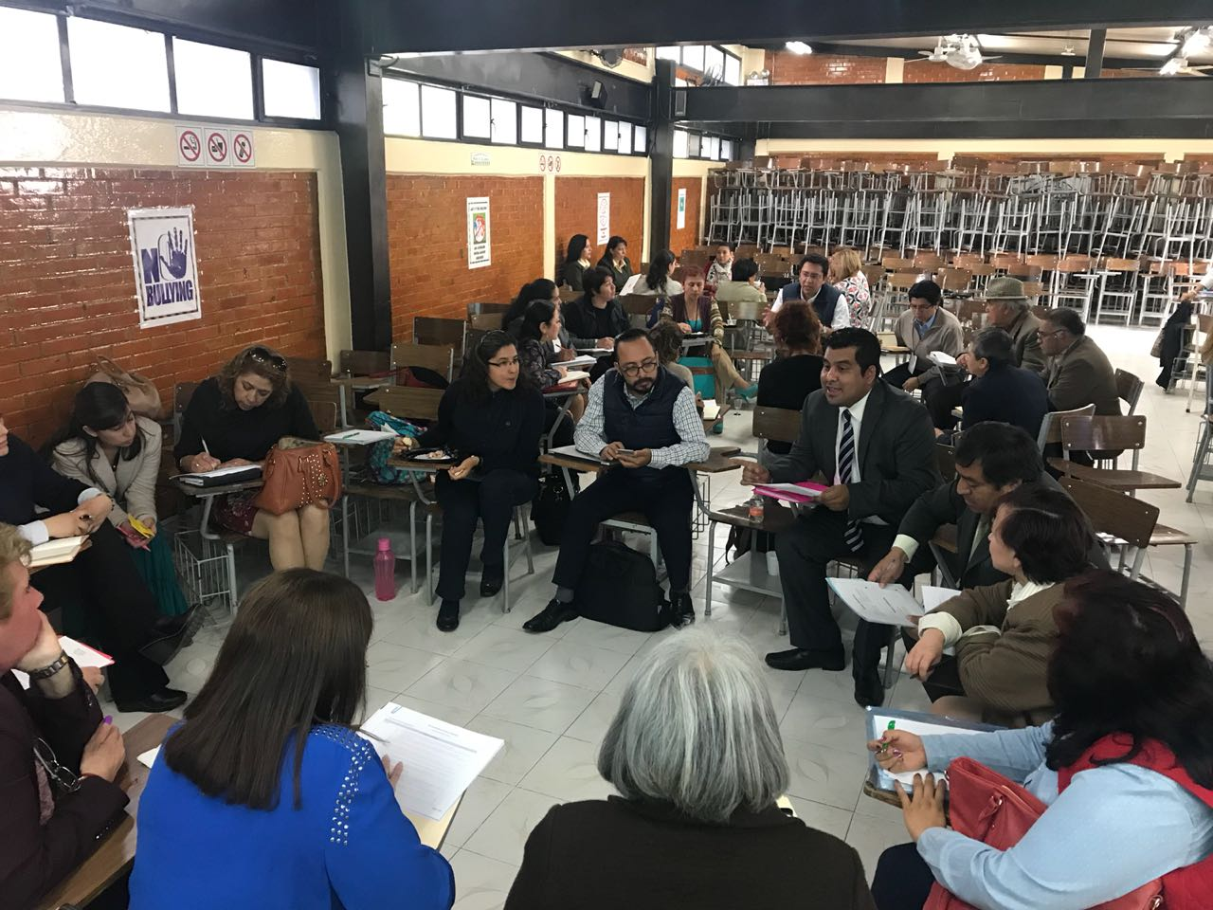
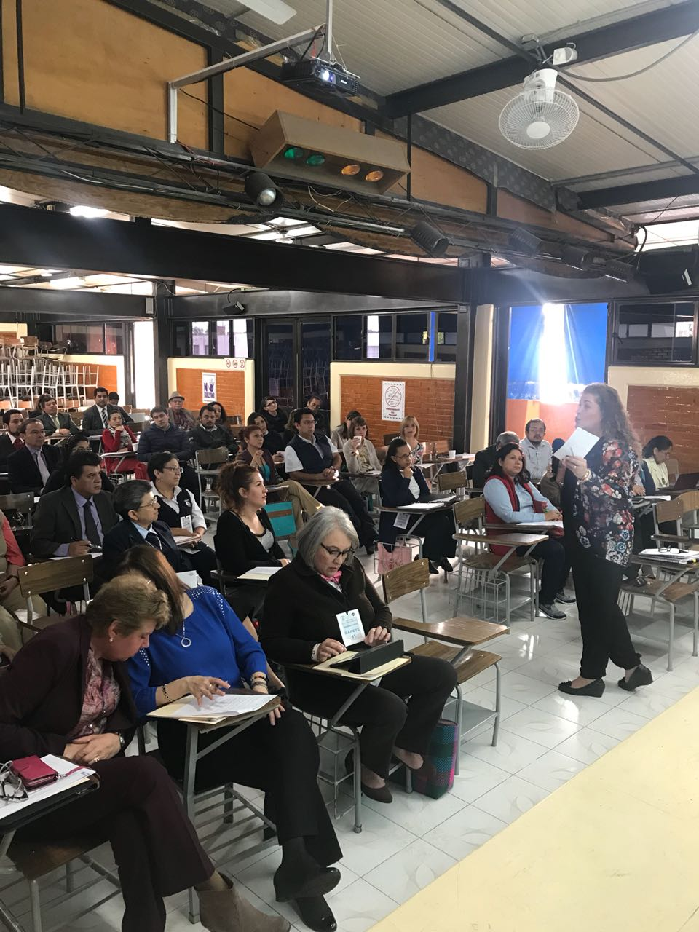
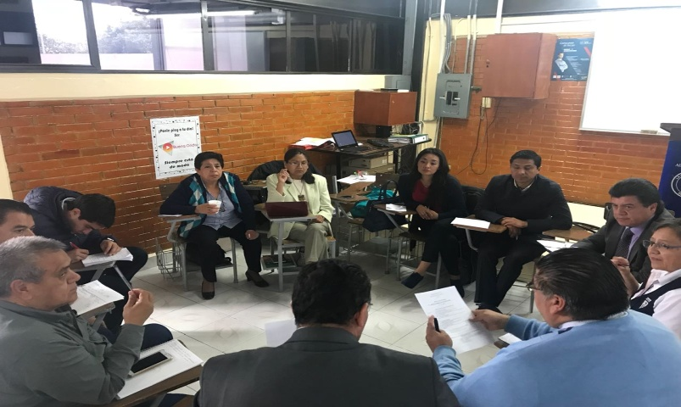

Slide 29
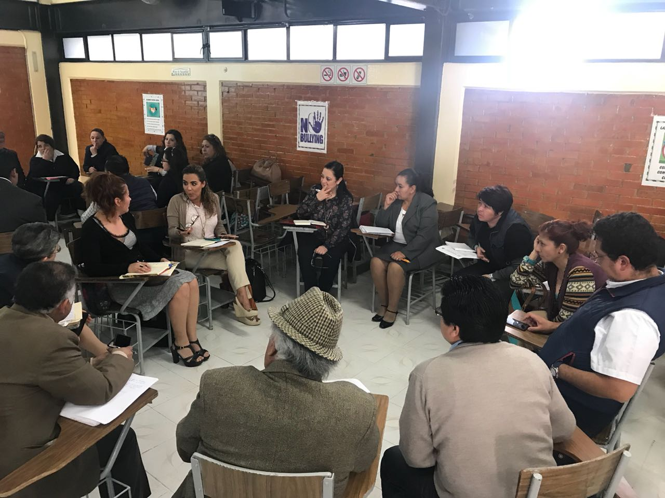
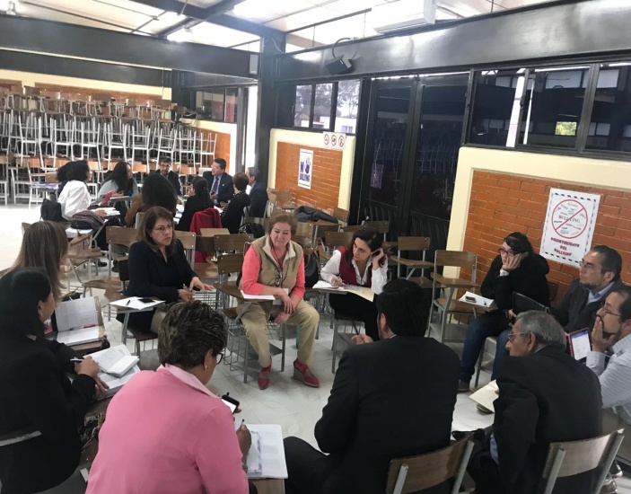
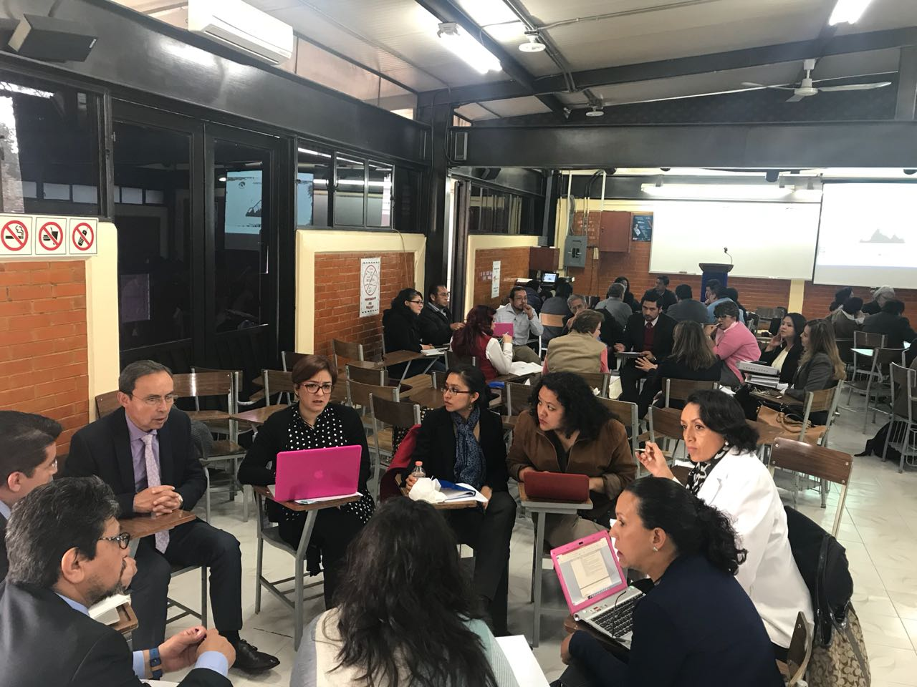
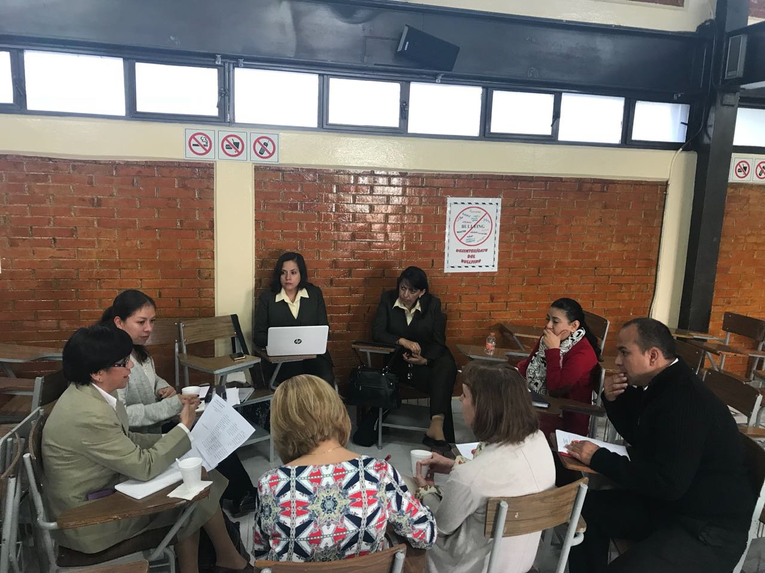

Slide 30
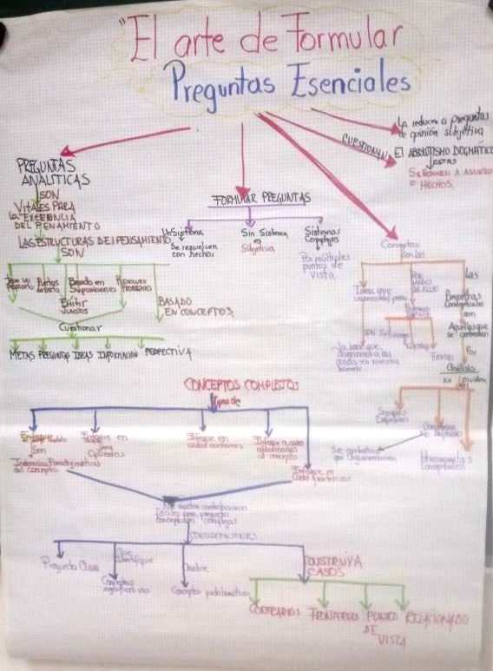
5.i Evidencias del proceso. Producto 4. Organizador general. Preguntas esenciales

Slide 31
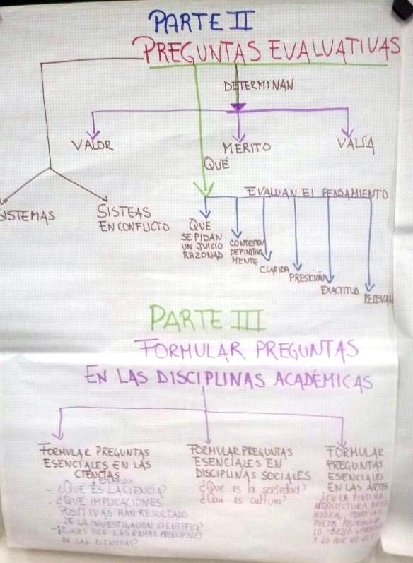

Slide 32
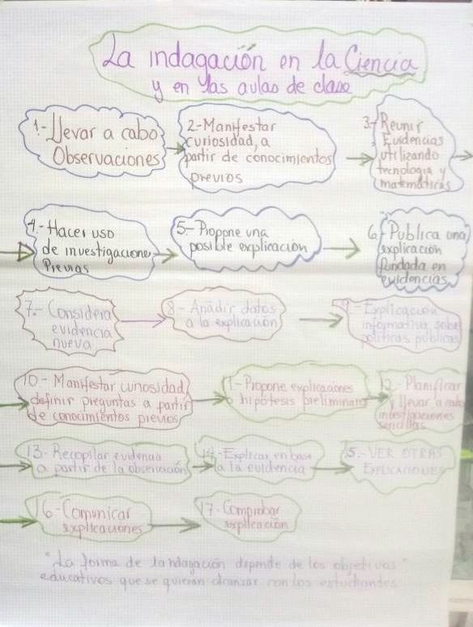
Producto 5. Organizador general.
Proceso de indagación

Slide 33
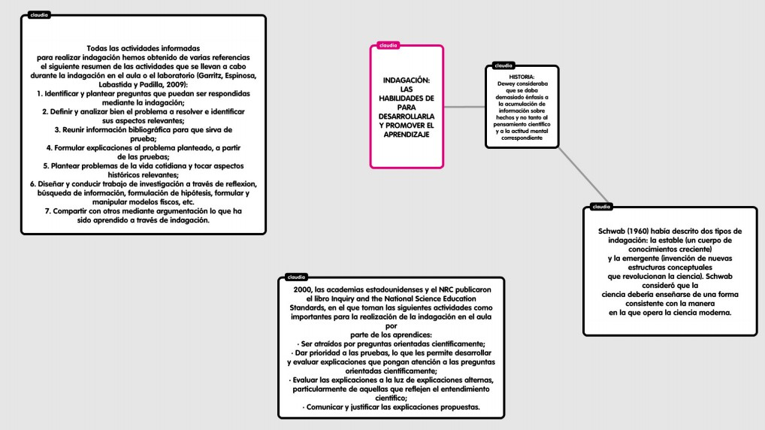

Slide 34
Producto 6. A.M.E general

Slide 37
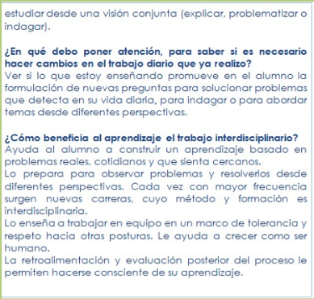

Slide 38
I. Contexto. Justifica las circunstancias o elementos de la realidad en la que se da el problema o propuesta.
Producto 7 g. E.I.P. Resumen
Basándonos en la primera Experiencia Exitosa quisimos tomar en consideración “Combatiendo asertivamente la violencia intrafamiliar, a través de medios de comunicación eficientes en la actualidad”, ya que es un tema el cuál nos va a servir para el desarrollo de nuestro proyecto, pues la familia es uno de los ejes principales para que los adolescentes puedan tomar la decisión de consumir o no, no es un hecho que si existe mala relación familiar el adolescente llegue a consumir pero si se llega a considerar la vulnerabilidad que se tiene, de esta manera podemos dar relación con la materia de biología ya que al saber los efectos fisiológicos de las sustancias pueden evitar dicho consumo y en la materia de química el saber la composición y efectos pueden tener otras alternativas para llegar a las adicciones.

Slide 39
III. Objetivo general del proyecto.
Concientizar a los adolescentes para evitar el consumo por medio del conocimiento de los factores que influir en el consumo de drogas por los adolescentes sabemos que son muchos los factores que llevan a los adolescentes a consumir este tipo de sustancias, pero nos enfocaremos en social-demográfico, psicológico, personal o familiar, así mismo se cubrirán los factores personales, como son los rasgos de personalidad y su temperamento individual los que predisponen a un adolescente a consumir drogas.

Slide 40
IV. Disciplinas involucradas en el trabajo interdisciplinario.
Disciplinas: | Disciplina 1. Temas Selectos de Biología | Disciplina 2. Química | Disciplina 3. Psicología
1. Contenidos / Temas involucrados. Temas y contenidos del programa, que se consideran. | Unidad III introducción a la microbiología Unidad IV Bioquímica y Biotecnología | Química orgánica Alcaloides | Bases fisiológicas de la conducta humana. Motivación y emoción. Personalidad Adolescencia.
2. Conceptos clave, trascendentales. Conceptos básicos que surgen del proyecto, permiten la comprensión del mismo y pueden ser transferibles a otros ámbitos. Se consideran parte de un Glosario. | Interacción de los diferentes sistemas que integran el organismo Efectos inmediatos y mediatos en el organismo | Opiáceos Tabaco Alcohol Estructura química de las diferentes drogas. | Sistema Nervioso Central Adolescencia Personalidad Motivación Emoción

Slide 41
IV. Disciplinas involucradas en el trabajo interdisciplinario.
3. Objetivos o propósitos alcanzados. | Reafirmar los efectos del consumo, signos corporales y conductuales con respecto a un individuo no consumidor. | Observar en las estructuras de los alcaloides, dentro de la química orgánica. Identificar las estructuras de los alcaloides, dentro del área químico-biológico | Los alumnos reflexionaran y concienticen las conductas adictivas, así mismo identifiquen los posibles patrones repetidos que están teniendo.
4. Evaluación. Productos /evidencias de aprendizaje, que demuestran el avance en el proceso y el logro del objetivo propuesto. | Los alumnos comprenderán la importancia biológica y los efectos nocivos que se presentan ante el consumo, así mismo los efectos secundarios a nivel fisiológico. | Bitácora interdisciplinaria
5. Tipos y herramientas de evaluación. | Rúbrica de bitácora

Slide 42
V. Esquema del proceso de construcción del proyecto por disciplinas.
 | Disciplina 1. | Disciplina 2. | Disciplina 3.
1. Preguntar y cuestionar. Preguntas que dirigen la Investigación Interdisciplinaria. | ¿Cuáles son los elementos químicos de los opiáceos? ¿Qué ocurre en el cuerpo cuando inicia la dependencia de alguna sustancia adictiva? ¿Cómo inicia los cambios de conducta de los adolescentes al iniciar esta etapa de consumo? ¿Cuál es el motivo o situación familiar, más frecuente para que el adolescente tome la decisión para comenzar una etapa de consumo?
2. Despertar el interés (detonar). Estrategias para involucrar a los estudiantes con la problemática planteada, en el salón de clase. | ¿Por qué el adolescente toma la decisión de consumir, sabiendo las consecuencias, biológicas, químicas y psicológicas? ¿Realmente el adolescente encuentra una solución de la situación que se encuentre viviendo dentro del consumo? ¿Los medios de comunicación son incitadores para el consumo?

Slide 43
V. Esquema del proceso de construcción del proyecto por disciplinas.
3. Recopilar información a través de la investigación. Lo que se investiga. Fuentes que se utilizan. | Implicación de los valores éticos y morales en el enfrentamiento de las adicciones en jóvenes, revista cubana, Daniel Gutierrez Raina^{I}; Edelsys Hernández Meléndez^{II} ^{I}Máster en Estupefacientes. Escuela Nacional de Salud Pública. La Habana, Cuba. ^{II}Doctora en Ciencias Psicológicas. Escuela Nacional de Salud Pública. La Habana, Cuba. | http://adicciones.es/index.php/adicciones/article/view/635 | ADICCIONES DEL SIGLO XXI, UNA PERSPECTIVA DESDE EL PSICOANÁLISIS LACANIANO

Slide 44
V. Esquema del proceso de construcción del proyecto por disciplinas.
4. Organizar la información. Implica: clasificación de datos obtenidos, análisis de los datos obtenidos, registro de la información. conclusiones por disciplina, conclusiones conjuntas.
5. Llegar a conclusiones parciales (por disciplina) útiles para el proyecto, de tal forma que lo aclaran, describen o descifran, (fruto de la reflexión colaborativa de los estudiantes). ¿Cómo se lograron?
6. Conectar. Manera en que las conclusiones de cada disciplina dan respuesta o se vinculan con la pregunta disparadora del proyecto. Estrategia o actividad para lograr que haya conciencia de ello.
7. Evaluar la información generada. ¿La información obtenida cubre las necesidades para la solución del problema? Propuesta de investigaciones para complementar el proyecto.

Slide 45
VI. División del tiempo VII. Presentación.
Tiempos dedicados al proyecto cada semana. Momentos se destinados al Proyecto. Horas de trabajó dedicadas al trabajo disciplinario. Horas de trabajo dedicadas al trabajo interdisciplinario. | Presentación del proyecto (producto). Características de la presentación. ¿Qué se presenta? ¿Cuándo? ¿Dónde? ¿Con qué? ¿A quién, por qué, para qué?
Dos sesiones el 1 y 7 de noviembre
.

Slide 46
VII. Evaluación del proyecto
1. Aspectos que se evalúan del proyecto? | 2. Criterios que se utilizan, para evaluar cada aspecto | 3. Herramientas e instrumentos de evaluación que se utilizan.
Biología: Comprender los efectos de los alcaloides. Química: Entender los procesos de la vida. Psicología: Investigar las causas de las enfermedades mentales en los adolescentes provocadas por el consumo. | Biología: Comprender los efectos de los alcaloides. Química: Entender los procesos de la vida. Psicología: Investigar las causas de las enfermedades mentales en los adolescentes provocadas por el consumo. | Rúbrica de evaluación

Slide 47
V. Esquema del proceso de construcción del proyecto por disciplinas.
 | Disciplina 1. | Disciplina 2. | Disciplina 3.
1. Preguntar y cuestionar. Preguntas para dirigir la Investigación Interdisciplinaria. | ¿Cuáles son los elementos químicos de los opiáceos? ¿Qué ocurre en el cuerpo cuando inicia la dependencia de alguna sustancia adictiva? ¿Cómo inicia los cambios de conducta de los adolescentes al iniciar esta etapa de consumo? ¿Cuál es el motivo o situación familiar, más frecuente para que el adolescente tome la decisión para comenzar una etapa de consumo?
2. Despertar el interés (detonar). Estrategias para involucrar a los estudiantes con la problemática planteada, en el salón de clase | ¿Por qué el adolescente toma la decisión de consumir, sabiendo las consecuencias, biológicas, químicas y psicológicas? ¿Realmente el adolescente encuentra una solución de la situación que se encuentre viviendo dentro del consumo? ¿Los medios de comunicación son incitadores para el consumo?
3. Recopilar información a través de la investigación. Propuestas a investigar y sus fuentes. | Implicación de los valores éticos y morales en el enfrentamiento de las adicciones en jóvenes, revista cubana, Daniel Gutierrez Raina^{I}; Edelsys Hernández Meléndez^{II} ^{I}Máster en Estupefacientes. Escuela Nacional de Salud Pública. La Habana, Cuba. ^{II}Doctora en Ciencias Psicológicas. Escuela Nacional de Salud Pública. La Habana, Cuba. | http://adicciones.es/index.php/adicciones/article/view/635 | ADICCIONES DEL SIGLO XXI, UNA PERSPECTIVA DESDE EL PSICOANÁLISIS LACANIANO

Slide 48
V. Esquema del proceso de construcción del proyecto por disciplinas.
4. Organizar la información. Implica: clasificación de datos obtenidos, análisis de los datos obtenidos, registro de la información. conclusiones por disciplina, conclusiones conjuntas.
5. Llegar a conclusiones parciales (por disciplina). Preguntas útiles para el proyecto, de tal forma que lo aclaren, describan o descifren (para la reflexión colaborativa de los estudiantes). ¿Cómo se lograrán?
6. Conectar. ¿De qué manera las conclusiones de cada disciplina se vincularán, para dar respuesta a la pregunta disparadora del proyecto? ¿Cuál será la estrategia o actividad que se utilizará para lograr que haya conciencia de ello?
7. Evaluar la información generada. ¿Qué otras investigaciones o asignaturas se pueden proponer para complementar el proyecto?

Slide 49
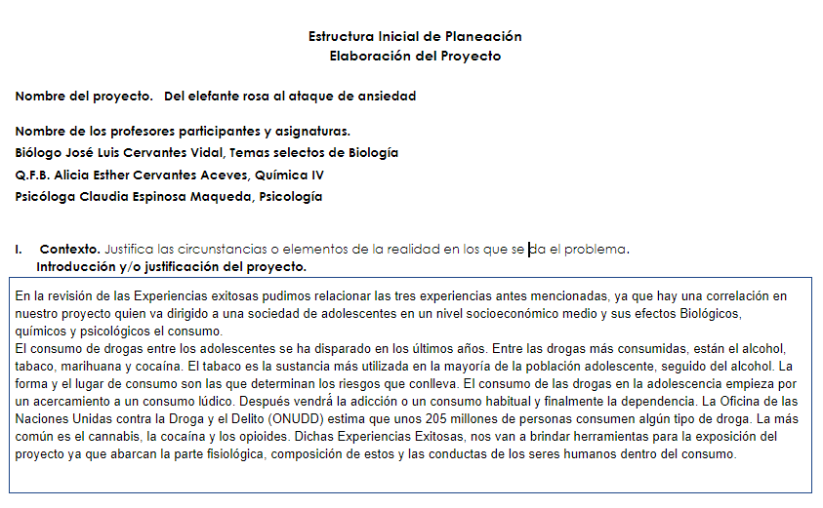
Producto 8 h) EIP Elaboración del proyecto

Slide 50
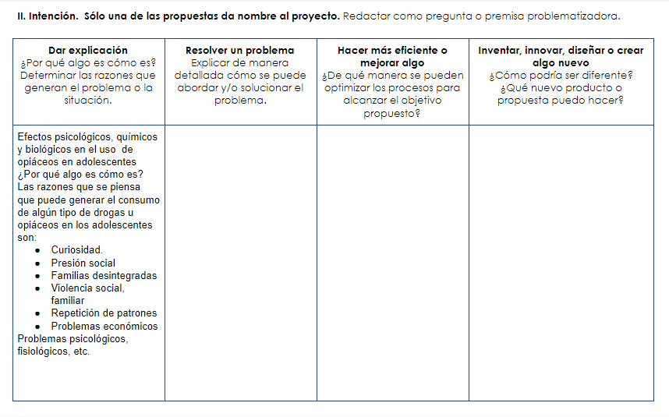

Slide 51
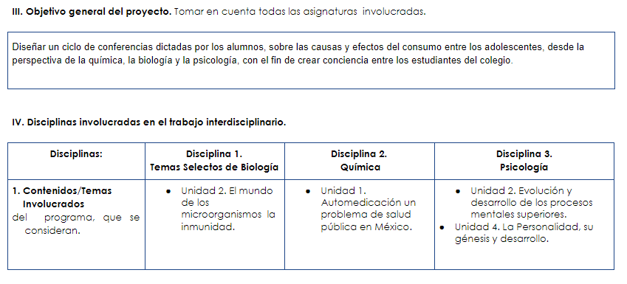

Slide 52
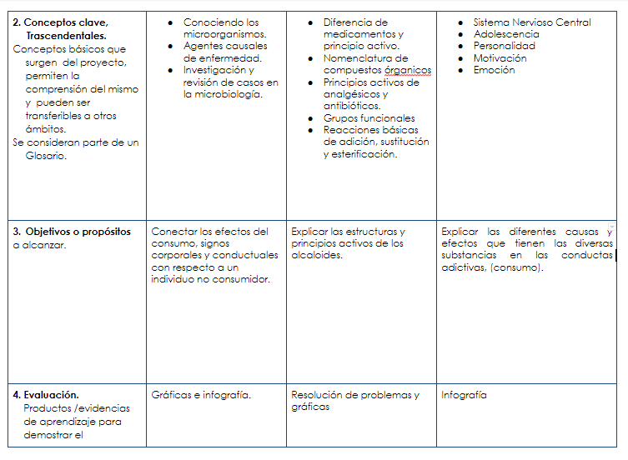

Slide 53
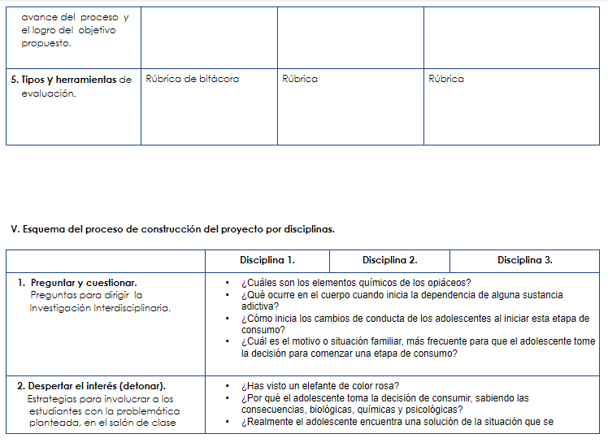

Slide 54
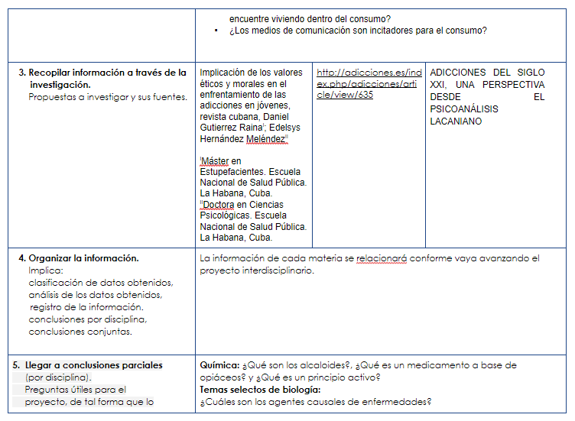

Slide 55
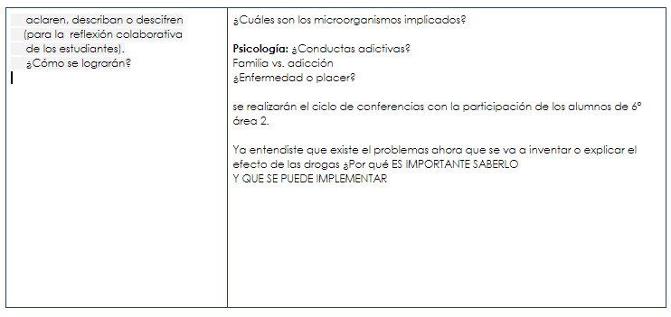

Slide 57
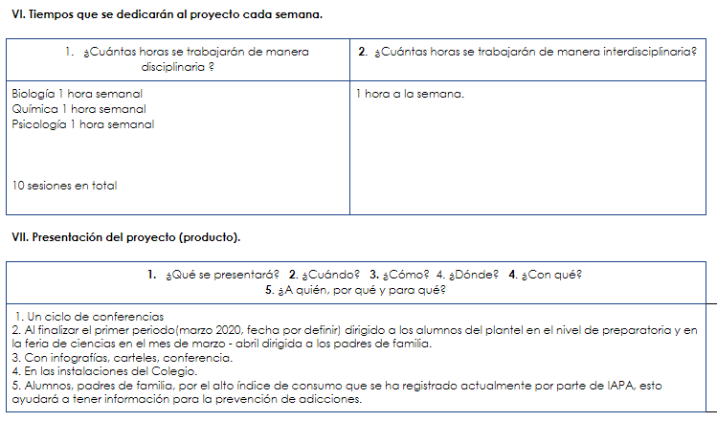

Slide 58
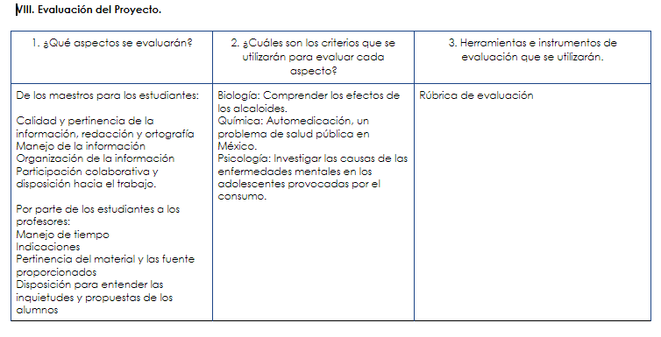

Slide 59
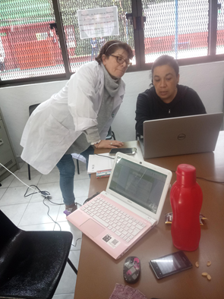
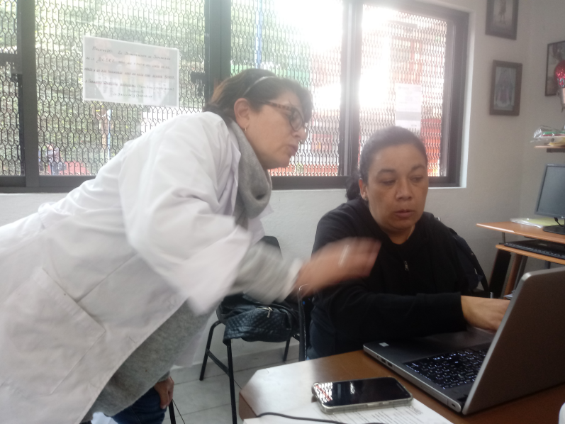
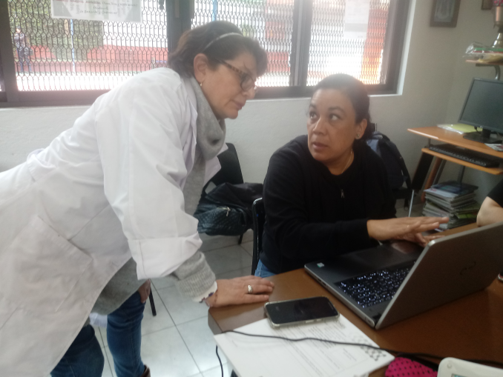
Producto 9 fotografías que pertenecen a la 2ª. R.T.

Slide 60
Producto 10. Evaluación, tipos de herramientas y productos
Evaluación diagnóstica
Díaz, F y Barriga, A. (2002)
¿Qué es?
Es aquella que se realiza previamente al desarrollo de un proceso educativo
¿Qué características tiene?
Inicial
Se realiza de manera única y exclusiva antes de algún proceso
Puntual
Se realiza en distintos momentos entes de inicial una secuencia de enseñanza
¿Con qué técnicas e instrumentos de evaluación cuenta y cómo son estos?
Informales
Observación
Lista de control
Entrevistas
Formales
Pruebas objetivas
Cuestionarios C y A
Mapas conceptuales
Pruebas de desempeño
¿Para qué diferentes fines se utiliza?
Con la intención de identificar el grado de capacidad cognitiva del estudiante.
¿Quién la puede llevar a cabo o implementar?
El o La docente
¿En qué momento se utiliza?
Al inicio de la una secuencia o segmento de enseñanza

Slide 61
Evaluación Formativa
Díaz, F y Barriga, A. (2002)
¿Qué es?
Es el proceso concomitante de enseñanza aprendizaje
Regulador y supervisor del proceso de aprendizaje
¿Qué características tiene?
Se interesa cómo están ocurriendo los procesos o la construcción de las representaciones logradas por los alumnos
¿Con qué técnicas e instrumentos de evaluación cuenta y cómo son estos?
Secuencias
Observación
Colección de trazas
Deferenciacion
¿Para qué diferentes fines se utiliza?
Para que el docente regule el proceso de enseñanza-aprendizaje ayudar al alumno aprenda la autoevaluación
¿Quién la puede llevar a cabo o implementar?
El o La docente y el alumno
¿En que momento se utiliza?
En cada momento conforme el curso se desarrolle. Es decir durante todo el ciclo escolar

Slide 62
Evaluación Sumativa
Díaz, F y Barriga, A. (2002)
¿Qué es?
Llamada la evaluación final
Se establece un balance general de los resultados al dinar del proceso enseñanza- aprendizaje.
¿Qué características tiene?
Si el docente alcanzo los aprendizajes estipulados y provee información que permiten conclusiones sobre el grado de éxito del aprendizaje.
¿Con qué técnicas e instrumentos de evaluación cuenta y cómo son estos?
Cuestionarios, Pruebas abiertas o cerradas, Pruebas de desempeño, Portafolios, Ensayos y monografías
¿Para qué diferentes fines se utiliza?
Aquí la función social predomina y es la asociada al una calificación , acreditación o certificación
¿Quién la puede llevar a cabo o implementar?
El o La docente
¿En que momento se utiliza?
Al finalizar el proceso enseñanza- aprendizaje

Slide 63
Evaluación Sumativa
Díaz, F y Barriga, A. (2002)
¿Qué es?
Llamada la evaluación final
Se establece un balance general de los resultados al dinar del proceso enseñanza- aprendizaje.
¿Qué características tiene?
Si el docente alcanzo los aprendizajes estipulados y provee información que permiten conclusiones sobre el grado de éxito del aprendizaje.
¿Con qué técnicas e instrumentos de evaluación cuenta y cómo son estos?
Cuestionarios, Pruebas abiertas o cerradas, Pruebas de desempeño, Portafolios, Ensayos y monografías
¿Para qué diferentes fines se utiliza?
Aquí la función social predomina y es la asociada al una calificación , acreditación o certificación
¿Quién la puede llevar a cabo o implementar?
El o La docente
¿En que momento se utiliza?
Al finalizar el proceso enseñanza- aprendizaje

Slide 64
Producto 11. Evaluación. Formatos. Prerrequisitos
Evaluación diagnóstica | Biología; Manejo de los conceptos claves: Conociendo los microorganismos. Agentes causales de enfermedad. Investigación y revisión de casos en la microbiología | Química : Realizar ejercicios para conocer la nomenclatura de los opiáceos. Principios activos de analgésicos y antibióticos. Grupos funcionales Reacciones básicas de adición, sustitución y esterificación. | Psicología: Revisar los efectos dentro del sistema nervioso central y las conductas de los individuos. Motivación para iniciar el consumo.
Productos /evidencias de aprendizaje para demostrar el avance del proceso y el logro del objetivo propuesto. | Gráficas e infografía. | Resolución de problemas y gráficas | Infografía
Tipos de evaluación | Gráficas e infografía. | Resolución de problemas y gráficas | Infografía

Slide 65
Producto 12. Evaluación. Formatos. Grupo heterogéneo
Nombre de la asignatura: | Nombre de la unidad _______­­­­­­­­­­­____ Número de sesión___________
Objetivo (unidad): | Objetivo específico: |  | Contenidos conceptuales: Contenidos procedimentales: Contenidos actitudinales:
NOMBRE DEL DEBATE:
Lectura o lecturas recomendadas:
Pregunta detonante:
Desarrollo del debate con preguntas claves
Relacionarlos con hechos actuales para comprenderlo mejor
Conclusiones:
Evaluaciòn:

Slide 66
Datos de identificación
Asignatura | Unidad
Autor | Colegio
Plantel | Turno
Número de sesión
Descripción y análisis
Objetivo (unidad):
Contenidos del programa revisados durante la sesión (conceptuales, procedimentales y actitudinales)
Descripción de las actividades desarrolladas durante la sesión (en el aula/laboratorio y fuera del aula)
Materiales utilizados (convencionales, en forma electrónica o en línea) Anexar alguna muestra
Evaluación: Instrumentos empleados (hojas de registro, tablas de cotejo, escalas, rúbricas, exámenes, ejercicios, etc.) Anexar algunas muestras representativas.
Descripción de procedimientos desarrollados para realimentar los aprendizajes.
Productos de aprendizaje (Trabajos escritos, ejercicios resueltos, prácticas, blogs, wikis, etc.) Anexar algunas muestras representativas.
Análisis de los aprendizajes alcanzados.
Evaluación de la actividad docente: Antes de la sesión | Se requiere información actualizada sobre algún contenido
Durante la clase: | Postura teórica del docente respecto al tema. Incorporación de ejemplos de situaciones reales cercanas a los alumnos Acciones para promover la aplicación de lo aprendido
Posterior a la clase: | Acciones para despertar el interés de los alumnos

Slide 67
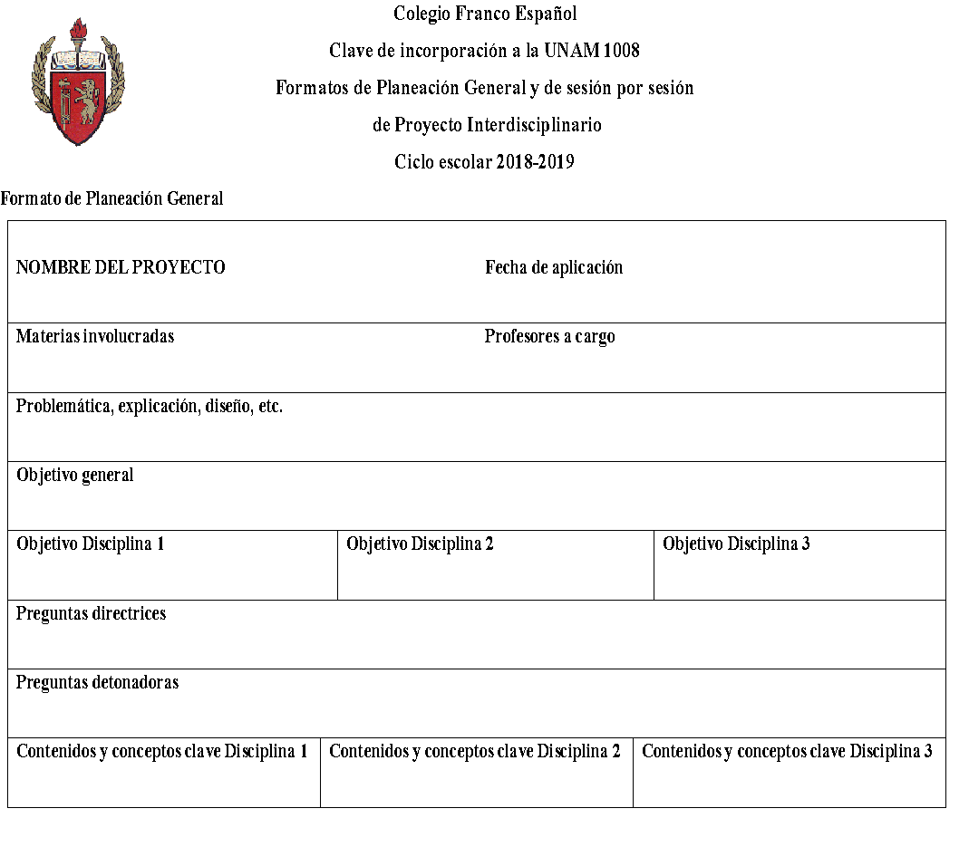

Slide 68
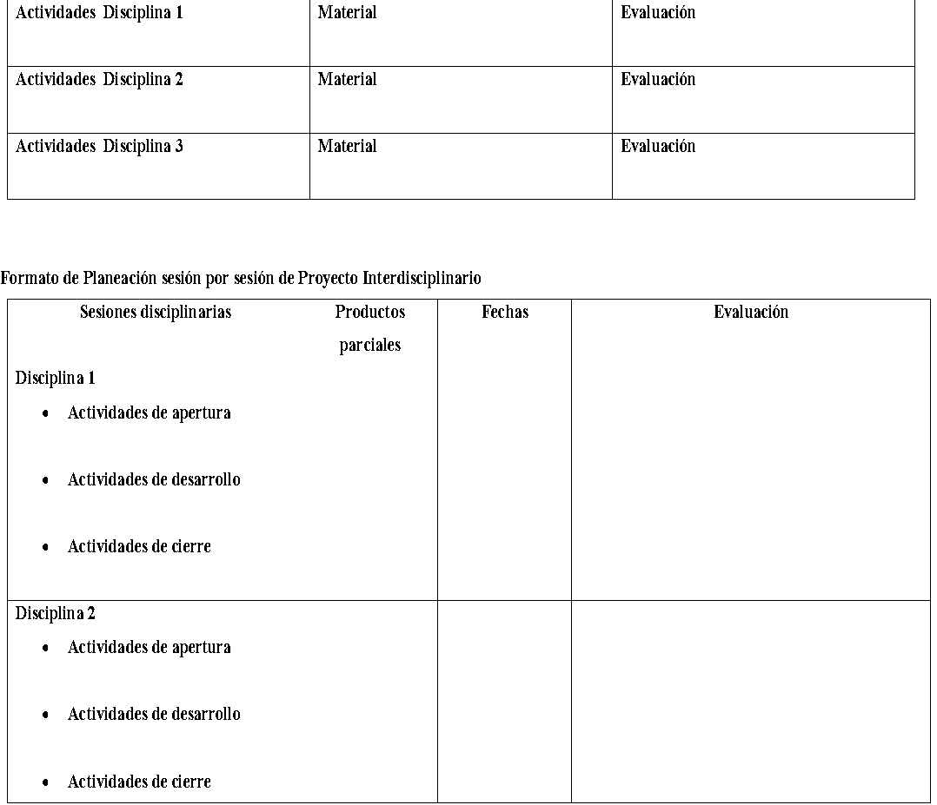

Slide 69
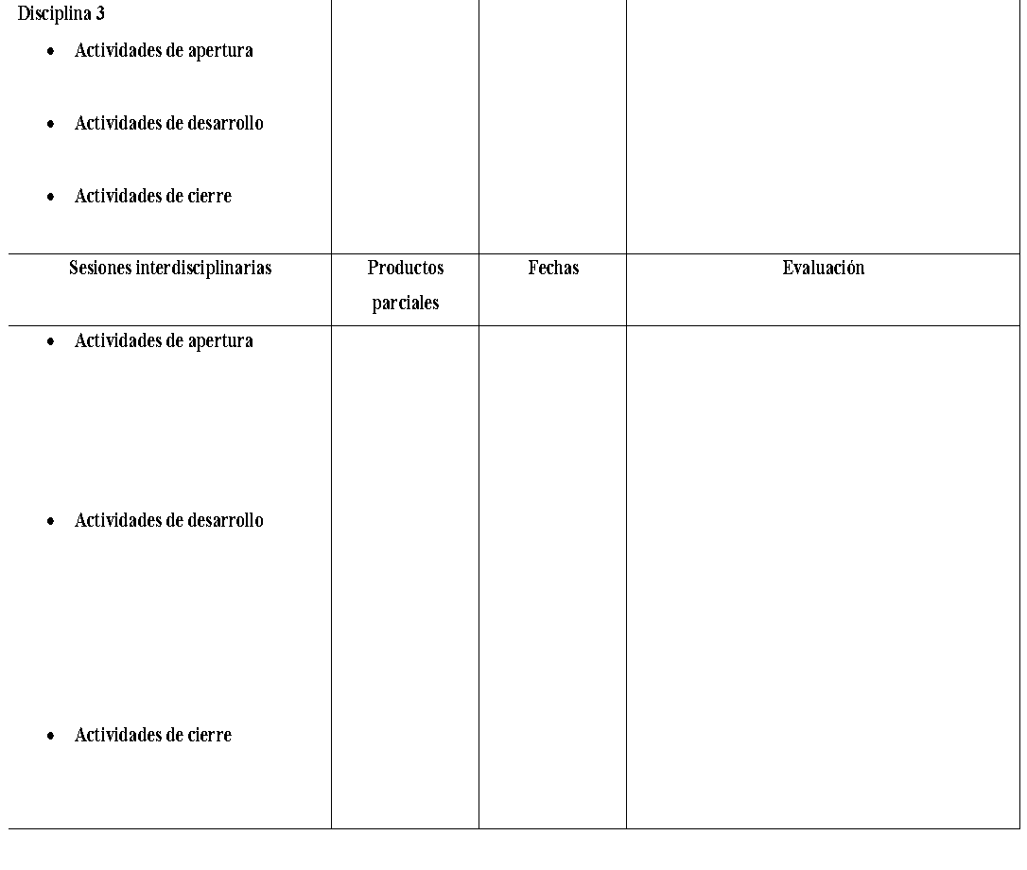

Slide 70
Producto 13 Pasos para realizar una infografía digital
10 Pasos para diseñar una infografía increíble En el blog de Hyperakt hemos encontrado los pasos claves para poder realizar una infografía realmente buena; os lo tramos traducido y resumido, directamente desde el Inglés. Si quieres encontrar un generador de infografías para hacerlas tú misma(o) en las clases, mira en nuestra sección de Aplicaciones 2.0 y supera el Power Point
1. RECOPILAR LOS DATOS Todo empieza cuando nos movemos a través de los crudos y sucios datos, en bruto, sobre el papel. Todo hecho un desastre: hojas de cálculo, archivos PDF y algunos enlaces a otros recursos. Lo típico. A veces tenemos fijada una guía -- por ejemplo, "nos gustaría comparar las listas de éxitos en las páginas 12 y 65" --, y, entonces, la tomamos como una pista para encontrar la línea argumental de lo que vamos a "narrar". Pero, claro, en este momento tenemos que empezar a recopilar nuevas investigaciones de nuevas fuentes. Tendremos el cuadro completo de la infografía cuando tengamos materiales diversos, dispersos y suficientes, agrupados y (moderadamente) ordenados.

Slide 71
2. LEER TODO Aunque te resulte terriblemente tentador leer solo hechos destacados y dejar lo demás olvidado en el baúl de cosas que algún día te vas a leer (aunque creas lo contrario), el hecho de acceder directamente a lo remarcable te hará perder una cantidad infinita de tiempo; de hecho, tardarás menos si haces la selección a posteriori. Más pegas a esta práctica tan común: vas a sesgar la investigación y, por supuesto, vas a sesgar el informe y la infografía. ¿De verdad quieres eso? Los agujeros en los datos, no respaldados, son más fáciles de detectar por tu público de lo que crees.
3. ENCONTRAR LA NARRATIVA Una infografía aburrida comienza con datos aburridos; pero, obviamente, necesitas esos datos. Tienes que encontrar una "gran historia" que contar; por ejemplo, aclara un conjunto complejo de datos, explica el proceso poniendo una tendencia de relieve o apoya un argumento a través de esos abrumadores porcentajes. Una vez que los datos te sean familiares, no te será tan difícil encontrar la narrativa
4. IDENTIFICAR LOS PROBLEMAS Una vez que la historia ha surgido de esos datos en bruto, deberías contrastrarla con la realidad. Parece obvio este consejo, pero no siempre se hace y, en muchos casos, los datos no son compatibles con la historia. Lo que sigue es una discusión algo torpe. A veces, tú, tu equipo o tu cliente (si eres diseñador) querrá optar por el fraude conocido como "cocina de datos": utilizar sólo los datos que nos convienen y obviar los que nos vienen mal, torciéndolos y evitándolos. (...)

Slide 72
5. CREAR UNA JERARQUÍA Fija prioridades, encuentra al "héroe" que conduce la narración: este dato, objetivo o variable será el eje de organización del proyecto y fijará una necesaria e imprescindible estructura jerárquica. Es aquí cuando empieza a aparecer la imagen del producto final.
6. CONSTRUIR UN WIREFRAME Wireframe viene a respresentar algo así como un marco de soporte (su traducción literal es "alambre"); nos referimos a una estructura sólida, que surgirá una vez que refinemos los datos, seleccionemos los hechos más interesantes y los coloquemos según una jerarquía determinada. Construimos una representación visual de la información que hemos plasmado en el trabajo de investigación que, aun en este punto, es modificable.
7. ELEGIR UN FORMATO ¿Cómo presentamos la información? El enfoque tradicional se centraría en barras, líneas, y gráficos cirtulares pero no necesariamente los diagramas son, siempre, la mejor forma para contar nuestra narración investigadora. ¿Mapas? ¿Números? ¿Esquemas? La forma de la infografía depende de tí y del objeto de tu estudio, pero decídete ya por un formato

Slide 73
8. DETERMINAR LA PROPUESTA Hay dos enfoques generales para determinar el aspecto y la sensación que nos transmite una infografía. Hay quienes prefieren tomar datos en bruto y, normalmente, utilizan tablas y gráficos. El uso del color, la tipografía, y la estructura son las piezas de enganche, como una obra de arte abstracto. Otros prefieren utilizar la ilustración o la metáfora; en este caso, los datos se disfrazan, entregado a su público en una narrativa visual.
9. PERFECCIONAMIENTO Y PRUEBAS A medida que la infografía toma forma, toca comenzar con las mejoras. (...) Internamente, se incluye todo el estudio en infografía de prueba para asegurar que la pieza es legible y fácil de entender, especialmente para aquellos que no han visto los datos antes. Se evalúa el diseño y repetirmos hasta la pieza sea tan clara y simple como sea posible y transmitamos la información de la mejor manera posible.
10. LIBERARLA EN EL MUNDO La mayoría de las infografías se comparten en línea. Esta es la prueba de fuego del trabajo. Estos datos serán leídos de muchas maneras y en repetidas ocasiones por diferente tipo de público, lo cual es muy interesante porque, incluso una vez que su obra está publicada, la discusión en línea puede ampliar (o destrozar) nuestra infografía. Esta "investigación de antecedentes" colectiva a menudo significa que el proyecto no estaba lo suficientemente atado y queda bastante por hacer para lograr finalizarlo, si es que lo finalizásemos algún día. Las revisiones y los nuevos datos salen a la luz. Si bien es intimidante permitir esta parte del proceso, también es tan útil como gratificante.

Slide 74
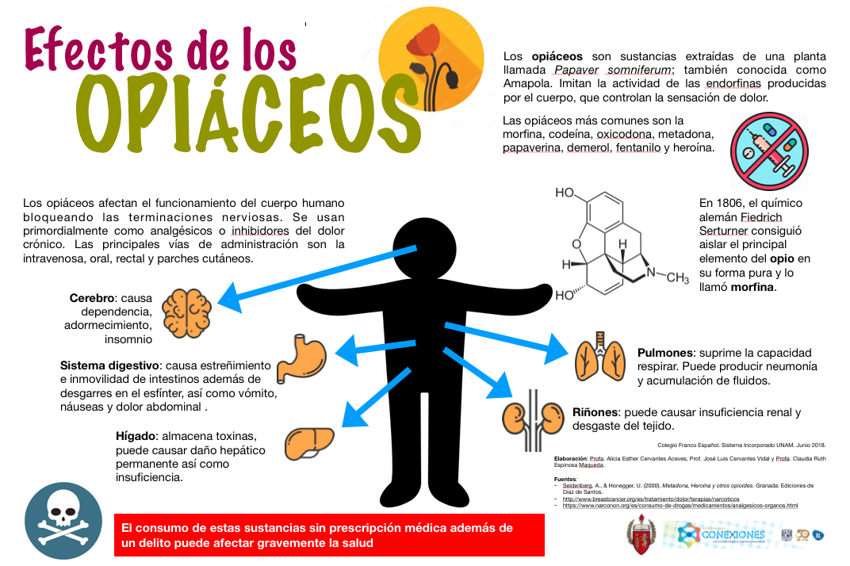
Producto 14 Infografía Digital

Slide 75
Producto 15 Reflexiones individuales
Profesor José Luis Cervantes Vidal
Debido al tipo de proyecto que realizamos, las principal dificultad fue la de conformar un equipo de profesores participativos o participantes.
Con un plan de convencimiento de que los resultados serían estrictamente confidenciales, logramos obtener un grupo aparentemente “idóneo”.
Resultados positivos en cuanto a lo previsto; es decir evidenciamos los efectos.
En las sesiones de trabajo a futuro veremos veremos los resultados en los diferentes niveles.

Slide 76
Profesora: Alicia Esther Cervantes
1.-La primera es la reunirnos, hacer las lecturas, construir los trabajos, usar diversos programas , debido a la dificultad de tiempos y horarios, pero con la ayuda del internet es como nos pudimos comunicar.
2.-Pero los resultados considero que son positivos ya que en conjunto y en equipo logramos elaborar este power point.
3.-Seguir con este proceso del trabajo interdisciplinario, tomar un curso.
4.- Si repercute porque enriquece en conocimiento, invita a mejorar, relacionarse y comprender el el trabajo en equipo con diferentes asignaturas, y así como con los profesores que las imparten .
Para mi Ees una nueva experiencia dentro del trabajo docente ,que me permitió convivir y conectar con mis compañeros de equipo.

Slide 77
Reflexión Claudia Espinosa Maqueda
La problemática principal fue los tiempos en donde se nos hizo muy complicado las reuniones en equipo.
Abrimos espacios para las reuniones y poder dar solución a los puntos de conexiones.
Cómo resultado obtuve el aprendizaje en el trabajo colaborativo con distintas materias, y la forma en como se puede ser integral en un tema
Los aspectos que se pueden seguir trabajando son los aspectos de personalidad en los adolescentes que lleguen a consumir estas sustancias, para poder brindar una posible solución en esta problemática.
Estar consciente de la problemática acerca del uso de los opiáceos dentro de la comunidad en donde laboro y vivo, para poder apoyar para que se evite este consumo.

